Slide 1
新增
調查PCA的eigen
LLM Description如何產生
Prototypes跟h1的差別
Multichunk改正
dataset的資訊更正
Notes:
完整流程圖(得弄得很細) 456整合 protorype encoder分層
Transformer和GT差在哪
Graph的來源
設計好幾個model，去比

Slide 2
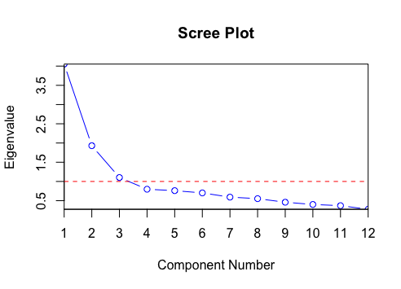
PCA
PCA選擇維度的依據是完全依賴變異數（Variance）
透過Eigen value的大小評估哪些維度的重要性
透過Eigen vector去分析每個維度的意義 (Securebert2.0的維度太抽象無法用此方法)
可以透過 Elbow Method 在 Scree Plot 找出最適合的PCA維度，在考量效率與資訊豐富度的情下找到最適合的維度。(每次跑新的dataset都要重新評估，後續架構也要重新fine-tune)

Slide 3
LLM settings
LMs
Mistral-7B-Instruct-v0.3
Llama-3.1-8B-Instruct
Qwen2.5-7B-Instruct
Prompt:
You are a Windows process knowledge base. Given an image path of an executable (e.g. \"C:\\\\Windows\\\\System32\\\\cmd.exe", "C:\\\\Program Files\\\\Google\\\\Chrome\\\\Application\\\\chrome.exe",), output a JSON description of what that executable generally is in Windows.
Use only widely documented knowledge of the executable, plus what the filesystem location implies (e.g. "System32" = OS binary, "Program Files" = installed application, "AppData" = user-installed component). Use neutral, factual language describing what the program is and what it standardly does. For unknown \executables, describe them as generic user-mode applications without inventing details.
Hard rules:
R1 Use only documented background knowledge. State what the program is and what it standardly does.
R2 Use concrete technical vocabulary (e.g. "loads service DLLs", "renders web content", "interprets .ps1 scripts").
R3 Stay neutral and present-tense factual. Avoid the words "suspicious", "malicious", "benign", "anomalous", "attack", "legitimate", "might", "could", "may", "possibly".
R4 Output exactly ONE valid JSON object matching the schema. No markdown, no commentary, no text outside the JSON.
Notes:
可以試試看停用或啟用R3 系統角色：Windows 行程知識庫 (Windows process knowledge base)。
核心任務：接收 Windows 執行檔路徑（如 C:\Windows\System32\cmd.exe），結合公開文獻知識與檔案路徑的系統含義，輸出描述該程式標準行為的 JSON。
四項強制規則 (Hard Rules)：
事實陳述：僅描述廣泛記錄的知識與實際功能，遇未知程式則描述為通用使用者模式應用程式，嚴禁捏造。
技術術語：強制使用具體的技術詞彙（如「載入服務 DLL」、「直譯 .ps1 腳本」）。
絕對中立：禁用任何主觀、猜測或資安屬性強烈的詞彙（嚴禁使用：suspicious, malicious, benign, attack, legitimate, might 等）。
純淨輸出：必須輸出單一、有效的純 JSON 物件，嚴禁包含任何 Markdown 標記或說明文字。

Slide 4
Graph Transformer
Graph Transformer
Attention: 只計算與自身有edge相連的鄰居節點(k-hop)
Positional Encoding:用edge的特徵和時間
Graph
每條Audit log都可以表示成 (Source Node,Relation,Destination Node) Relation就是node之間的edge。
e.g. ( powershell.exe(Process), CreateFile, script.ps1(File) ) CreateFile就是這條event的edge

Slide 5
Structure - TTP detection
Multi-Chunk Module
Chunk1 window:256
Chunk1
scale:256
+
Chunk2
scale:64
+
Chunk3
scale:16
embedding
MCM
MLP
Prototype Encoder
Graph Transformer
Graph Self-Attention
Multi-head attention
FFN
h1
PrototypeEncoder
Residual + LayerNorm
Residual + LayerNorm
Transformer Encoder
GELU
h1
(num_classes, d_model)
h1
proto
Train
Inference
GT
GT
GT
Linear
Sigmoid
Predicted label
h2
h3
(Q:proto, K:h1, V:h1)
(Q:h2, K:h2, V:h2)
(Q:h1, K:h3, V:h3)
Loss = crf_loss + w * focal_loss
Notes:
完整流程圖(得弄得很細) 456整合 protorype encoder分層 V
Transformer和GT插在哪
Graph的來源
設計好幾個model，去比
Graph-Self attention讓每個節點只與其前後 K 個時間步的節點進行注意力運算，大幅降低了計算複雜度 $O(N^2) \rightarrow O(N \times K)$，並保留了時序距離的特徵 (edge_attr)。
為每一個 TTP 類別宣告了一個專屬的可學習向量（長度為 256 維）。
座標會看資料：代表「執行 (Execution)」或「防禦規避 (Evasion)」的類別座標，會先去掃描這段日誌。
座標會微調位置：如果它發現這段日誌的上下文跟自己很搭，這個類別座標就會在 256 維空間中，微微向這段特徵「靠攏」，並吸收這段特徵的上下文資訊。
資料再找座標：最後，日誌特徵再去對照這些「已經針對當下情境微調過」的類別座標，決定自己的歸屬。
程式碼邏輯：拿「日誌 (h1)」當 Query 去算跟所有「類別 (h3)」的相似度，然後把最像的那個「類別特徵 (h3)」當作 Value 抽出來，附加到日誌身上，變成 h1_enriched，最後送進 self.classifier 輸出 Logits。
Loss = crf_loss(為了順序) + w(為了讓CRF和Focal平衡) * focal_loss(為了長尾)
Loss = crf_loss + w * focal_loss

Slide 6
Prototype Encoder
Structure - TTP detection
把proto當作Q的用意是為了分辨不同TTP但h1相似的embedding
(Q:proto, K:h1, V:h1)
embedding
…
dim:528
dim:528
Prototype Encoder
h2
Graph Self-Attention
GT
GT
…
dim:528
h1
PrototypeEncoder
Multi-Chunk Module
Chunk1 window:256
dim:256
proto
TTP embedding
MCM
MLP
Chunk1
scale:256
+
Chunk2
scale:64
+
Chunk3
scale:16
Prototype Encoder
Graph Transformer
h1:用audit log 做self-attention產出的特徵
Graph Self-Attention
Multi-head attention
FFN
h1
PrototypeEncoder
Residual + LayerNorm
Residual + LayerNorm
proto:使用h1學習並映射在256維的標籤座標
h1
h1
proto
h2
GT
GT
GT
Linear
Sigmoid
Predicted label
(Q:proto, K:h1, V:h1)
h3
Loss = crf_loss + w * focal_loss
(Q:h2, K:h2, V:h2)
(Q:h1, K:h3, V:h3)

Slide 7
Multi-Chunk Module
Multi-Chunk Module
Chunk1 window:256
Chunk1
scale:256
+
Chunk2
scale:64
+
Chunk3
scale:16
Chunk1:目標embedding的前後128條log
Chunk2:目標embedding的前後64條log
Chunk3:目標embedding的前後16條log
越靠近目標embedding的log會被收錄越多次，代表該log對目標embedding比較重要
Embeddings
+
+
Chunk1
scale:256
Chunk2
scale:64
Chunk3
scale:16
Target embedding

Slide 8
Structure - TTP detection
Multi-Chunk Module
Chunk1 window:256
Chunk1
scale:256
+
Chunk2
scale:64
+
Chunk3
scale:16
TTP embedding
MCM
MLP
Graph Transformer
Multi-head attention
FFN
Prototype Encoder
Residual + LayerNorm
Residual + LayerNorm
Graph Self-Attention
h1
h1:用audit log 做self-attention產出的特徵
PrototypeEncoder
proto:使用h1學習並映射在256維的標籤座標
h1
h1
把proto當作Q的用意是為了分辨不同TTP但h1相似的embedding
proto
h2
h3
GT
GT
GT
Linear
Sigmoid
Predicted label
Train
Inference
(Q:proto, K:h1, V:h1)
Loss = crf_loss + w * focal_loss
(Q:h2, K:h2, V:h2)
(Q:h1, K:h3, V:h3)
Notes:
左右backborn要一樣 inference要用到 LLM加進去 multichunk
Graph-Self attention讓每個節點只與其前後 K 個時間步的節點進行注意力運算，大幅降低了計算複雜度 $O(N^2) \rightarrow O(N \times K)$，並保留了時序距離的特徵 (edge_attr)。
為每一個 TTP 類別宣告了一個專屬的可學習向量（長度為 256 維）。
座標會看資料：代表「執行 (Execution)」或「防禦規避 (Evasion)」的類別座標，會先去掃描這段日誌。
座標會微調位置：如果它發現這段日誌的上下文跟自己很搭，這個類別座標就會在 256 維空間中，微微向這段特徵「靠攏」，並吸收這段特徵的上下文資訊。
資料再找座標：最後，日誌特徵再去對照這些「已經針對當下情境微調過」的類別座標，決定自己的歸屬。
程式碼邏輯：拿「日誌 (h1)」當 Query 去算跟所有「類別 (h3)」的相似度，然後把最像的那個「類別特徵 (h3)」當作 Value 抽出來，附加到日誌身上，變成 h1_enriched，最後送進 self.classifier 輸出 Logits。
Loss = crf_loss(為了順序) + w(為了讓CRF和Focal平衡) * focal_loss(為了長尾)
Loss = crf_loss + w * focal_loss

Slide 9
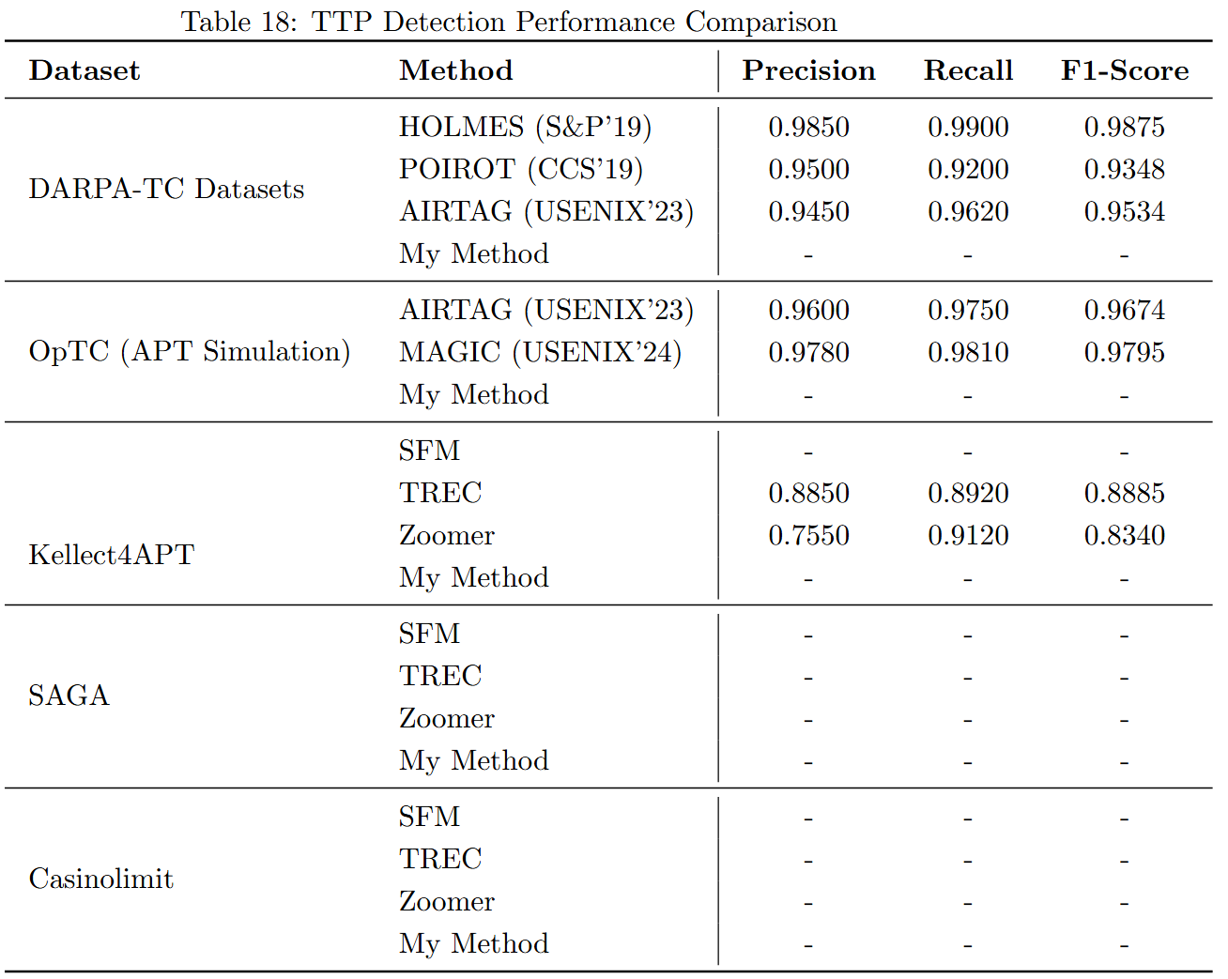
Kellect4APT
Train:
Leave one sample out &
One-shot or Few-shot learning
average 6 sample per TTPs
Test:
1 sample per TTP and cross-validation.
65 TTPs
414 samples
P
R
F1
Notes:
都是sub-technique

Slide 10
SAGA
Train:
16900 abilities
Total Events: 7,949,998 events
Benign : 4,146,957 events (52.16%)
Malicious : 3,803,041 events (47.84%)
Test:
Known APT Campaigns C1~C8
SFM (C1,3,5,7,8)
P
R
F1

Slide 11
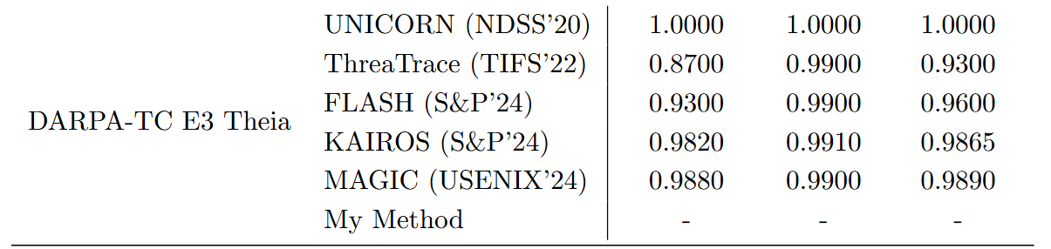
Darpa E3 Datasets
Dataset | Training Dates(僅選擇 APT 攻擊發起前的良性活動日期) | Validation Date | Test Dates (mostly attack days) (APT 攻擊活動發生的日期)
E3-THEIA | 2018-04-03 / 04 / 05 | 2018-04-09 | 2018-04-10 / 12, 2018-04-11
E3-CADETS | 2018-04-02 / 03 / 04 | 2018-04-05 | 2018-04-06, 2018-04-07
E3-ClearScope | 2018-04-04 / 05 / 06 | 2018-04-07 | 2018-04-10, 2018-04-11
P
R
F1
Notes:
Split from Kairos
AirTag用的是自己錄的和Atlas和DEPIMPACT

Slide 12
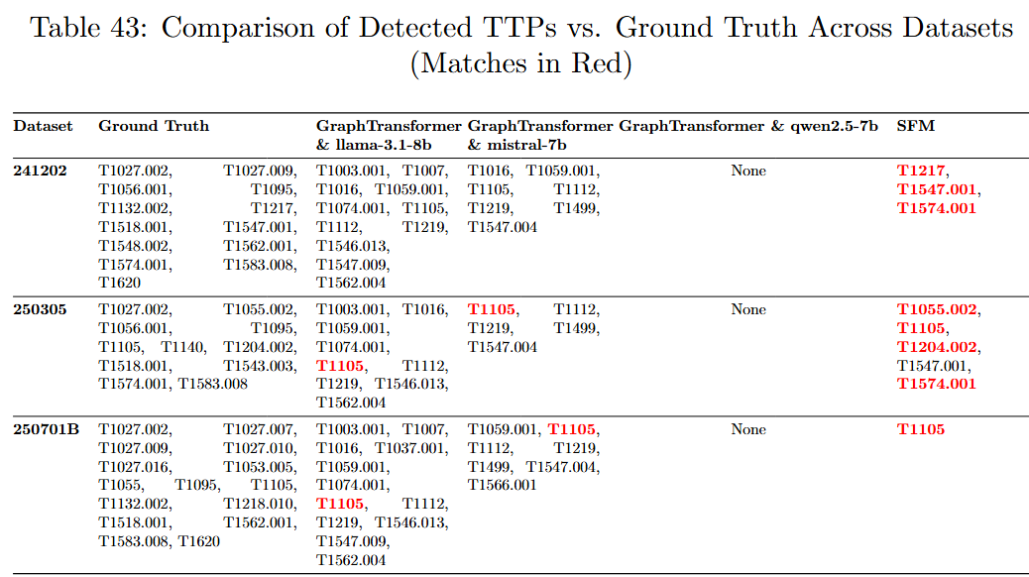
CHT

